Slide 1
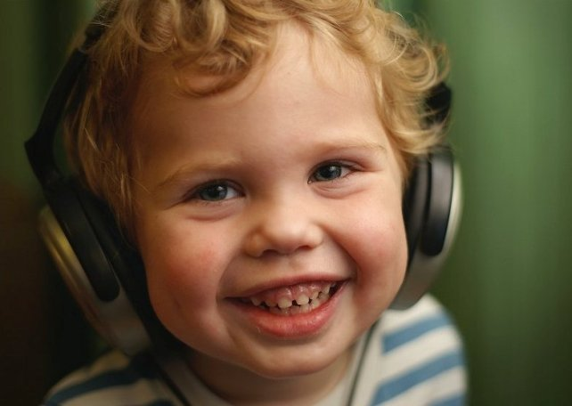
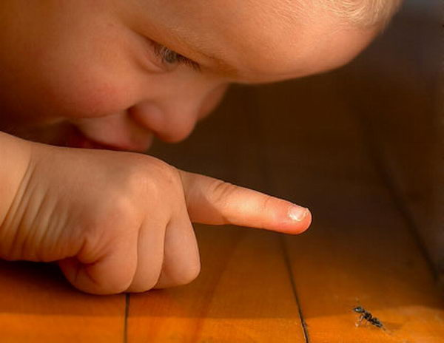
Адаптация ребенка к детскому саду
муниципальное бюджетное дошкольное образовательное учреждение центр развития ребенка – детский сад «Уголек»
Педагог-психолог Смертина Н.В.

Slide 2
Адаптация
это привыкание человека к новым обстоятельствам и новой обстановке, в конкретном случае – это привыкание малыша к детскому саду

Slide 3
Легкая адаптация (15-30 дней):
к 20-му дню пребывания в детском учреждении нормализуется сон, ребенок нормально ест, не отказывается от контактов со сверстниками и взрослыми, сам идет на контакт. Заболевание не более одного раза сроком не более 10 дней, без осложнений. Вес без изменений.

Slide 4
Адаптация средней тяжести (30-60 дней):
поведенческие реакции восстанавливаются через 1-2 месяца пребывания в детском учреждении. Нервно-психическое развитие несколько замедляется (замедление активности). Заболевание до двух раз сроком не более 10 дней, без осложнений. Вес не изменился, или несколько снизился.

Slide 5
Тяжелая адаптация (от 2 до 6 месяцев):
характеризуется, во-первых, значительной длительностью (от двух до шести месяцев) и тяжестью всех проявлений

Slide 6
Сверхтяжелая адаптация:
около полгода и более. Встает вопрос: стоит ли ребенку оставаться в детском саду, возможно, он «несадовский» ребенок

Slide 7
Острая фаза или период дезадаптации.
Она сопровождается разнообразными колебаниями в соматическом состоянии и психическом статусе, что приводит к снижению веса, частым респираторным заболеваниям, нарушению сна, снижению аппетита, регрессу в речевом развитии (длится в среднем один месяц).

Slide 8
Подострая фаза или собственно адаптация
Характеризуется адекватным поведением ребенка, то есть сдвиги уменьшаются и регистрируются лишь по отдельным параметрам на фоне замедленного темпа развития, особенно психического, по сравнению со средними возрастными нормами (длится три – пять месяцев).

Slide 9
Фаза компенсации или период адаптированности
Характеризуется убыстрением темпа развития, в результате дети к концу учебного года преодолевают указанную выше задержку темпов развития, начинают вести себя спокойнее.

Slide 10
Адаптационный период у детей может сопровождаться различными негативными сдвигами
В физиологическом и психологическом плане:
повышение температуры и давления; уменьшение веса, временная остановка роста; снижение иммунитета, увеличение количества простудных заболеваний; увеличение нервозности; ухудшение сна; падение уровня речевой активности, сокращение словарного запаса; временно останавливается умственное развитие, может произойти своеобразный возврат в более ранний возраст.

Slide 11
Адаптационный период у детей может сопровождаться различными негативными сдвигами.
В поведенческом плане: упрямство, грубость, дерзость, неуважительное отношение к взрослым, лживость, лень (своеобразный протест, желание обратить на себя внимание).

Slide 12
Как помочь ребенку быстрее привыкнуть к детскому саду?
Старайтесь не нервничать, не показывать свою тревогу по поводу адаптации ребенка к детскому саду, он чувствует Ваши переживания.
Обязательно придумайте какой-нибудь ритуал прощания (чмокнуть в щечку, помахать ручкой), а также ритуал встречи.
По возможности приводить малыша в садик должен кто-то один, будь то мама, папа или бабушка. Так он быстрее привыкнет расставаться.
Не обманывайте ребенка, забирайте домой во время, как пообещали.
Разрешите ребенку брать в детский сад любимые игрушки.

Slide 13
Как помочь ребенку быстрее привыкнуть к детскому саду?
В присутствии ребенка избегайте критических замечаний в адрес детского сада и его сотрудников.
В выходные дни резко не меняйте режим дня ребенка.
Не отучайте ребенка от вредных привычек в адаптационный период (сосание соски, качание)
Создайте спокойную, бесконфликтную обстановку в семье.
На время прекратите посещение с ребенком многолюдных мест, цирка, театра.

Slide 14
Как помочь ребенку быстрее привыкнуть к детскому саду?
Будьте терпимее к его капризам.
«Не пугайте», не наказывайте детским садом.
Уделяйте ребенку больше своего времени, играйте вместе, каждый день читайте малышу.
Не скупитесь на похвалу.
Эмоционально поддерживайте малыша: чаще обнимайте, поглаживайте, называйте ласковыми именами.
Радуйтесь прекрасным минутам общения со своим малышом!

Slide 15
Игровая деятельность
Во-первых, важен уровень развития игровых навыков, умение занять себя интересным делом, а также организовать игру вмести с другими детьми.
Во-вторых, чем лучше ребенок умеет налаживать контакт со взрослыми и детьми, тем лучше для адаптации. Поэтому важно заранее предоставлять малышу возможности общения не только с узким кругом близких родственников.

Slide 16
Примерный перечень игрушек и развивающего оборудования для детей
Дидактические игрушки
Вкладыши из трех частей разного цвета (геометрические фигуры, животные)
Кубики пластмассовые и деревянные.
Дидактическая коробка (с вырезами по сторонам, треугольной, прямоугольной и квадратной формой) с соответствующими вкладышами.
Пирамидка разной величины, различные вкладыши, кубики – мозаика из 4 частей
Пазлы из 2-4 частей с изображением знакомых предметов («Овощи», «Фрукты», «Игрушки»)

Slide 17
Примерный перечень игрушек и развивающего оборудования для детей
Сюжетно-образные игрушки
Куклы – голыши среднего размера.
Куклы в одежде: мальчик, девочка среднего размера.
Игрушки изображающие животных, птиц и рыб, разных размеров.
Машинки разных размеров
Набор мебели спальня, кухня.
Коляски для кукол, соответствующие росту ребенка.
Посуда (пластмассовая, соразмерная с рукой ребенка)

Slide 18
Обнимайте ребенка несколько раз в день: четыре объятия совершенно необходимы каждому просто для выживания, а для хорошего самочувствия нужно не менее восьми объятий в день не только ребенку, но и взрослому! В.Сатир

